Slide 1
PA2 — Identidade ao longo do tempo
id 1
id 2
id 3
Detecção, recorrência e rastreamento multiobjeto
Trilha A: RNN como modelo de movimento
Dupla: Yoni Rabinovici Gherman · ____________________
Notes:
Abertura. O objetivo do PA2 é sair da detecção quadro a quadro (o que o detector vê em cada imagem) para a identidade ao longo do tempo: saber que a pessoa do quadro 10 é a mesma do quadro 200. Escolhemos a Trilha A: uma RNN que aprende o movimento de cada objeto e ajuda a associar detecções entre quadros.

Slide 2
Detectar bem não é rastrear bem
O detector responde "onde há uma pessoa neste quadro". O rastreador precisa responder "qual pessoa é esta, desde o começo do vídeo" — inclusive quando ela some atrás de algo.
1
2
3
4
Detector congelado
Previsão por track
Associação
Gestão de tracks
caixas por quadro (det.txt / simulador)
uma GRU por identidade prevê a próxima caixa + incerteza
IoU + portão de Mahalanobis, matching guloso em 2 estágios
nascimento após min_hits, morte após max_age sem observação
Regras do enunciado: nenhum rastreador pronto, nenhuma métrica de biblioteca, NMS próprio. Kalman só como baseline.
Dados: ambiente sintético próprio (elipses + poste opaco) e MOT17 (split por sequência: treino 02/04/05/11, val 09, teste 10/13).
Notes:
Pipeline em 4 passos. 1) O detector é congelado: usamos as detecções prontas do MOT17 (FRCNN) ou o simulador no sintético. 2) Cada track tem um estado GRU que prevê onde o objeto estará no próximo quadro, com uma variância. 3) Associamos detecções a tracks pelo IoU com a caixa prevista, e aceitamos também pares com IoU baixo se a distância de Mahalanobis (usando a variância prevista) for pequena — é o 'portão adaptativo', que abre quando a incerteza cresce numa oclusão. Matching guloso: confirmadas primeiro, depois tentativas. 4) Uma detecção sem par nasce como tentativa e vira confirmada após min_hits; uma track confirmada morre após max_age quadros sem ser vista; enquanto ocluída, a RNN roda para frente alimentada pela própria previsão.

Slide 3
Parte 0 — Métricas escritas do zero
IDF1
fração de quadros com a identidade certa, sob a melhor atribuição global id previsto ↔ id verdadeiro
caso de teste | IDSW | Frag | IDF1 | contagem
(a) predição = gt | 0 | 0 | 1,000 | 0
(b) 2 objetos trocam ids | 2 | 0 | 0,500 | 0
(c) 1 objeto partido em 2 | 1 | 1 | 0,769 | +1
ID switch
evento: o id previsto de um objeto verdadeiro muda
Fragmentação
a track de um objeto é interrompida e retomada
Por que (b) ≠ (c)? A troca estraga duas identidades sem mudar a contagem; a partição estraga uma e cria uma identidade a mais. IDSW conta eventos, IDF1 conta quadros — medem coisas diferentes.
0,990
Os três testes de pytest passam (tests/test_metrics.py). Também implementamos MOTA, mAP, NMS e sobrevivência à oclusão em metrics.py.
IDF1 do IoU ingênuo no caso fácil (sanidade)
Notes:
As métricas foram escritas do zero em metrics.py. IDF1: casamos ids previstos com ids verdadeiros usando o Hungarian sobre o número de quadros em comum (IoU >= 0,5), e IDF1 = 2·IDTP / (2·IDTP + IDFP + IDFN). ID switch: conta quando o id previsto associado a um objeto verdadeiro muda entre quadros. Fragmentação: quando a cobertura de um objeto é interrompida e retomada. Os testes (a), (b), (c) mostram que IDSW e IDF1 medem coisas diferentes: (b) troca no meio — 2 switches, IDF1 0,5; (c) partição — 1 switch, 1 fragmentação, IDF1 0,769 e uma identidade a mais.

Slide 4
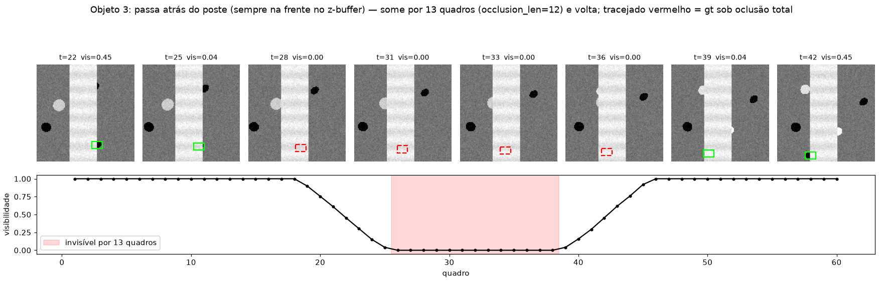
Parte 0 — Ambiente sintético com oclusão real
O objeto 3 some atrás do poste por 13 quadros (visibilidade = 0) e volta.
Gerador: vídeos 128×128, 5–15 elipses com profundidade (algoritmo do pintor) e um poste opaco. Botões: nº de objetos, velocidade, duração da oclusão.
Detector simulado: perde caixas, ruído ∝ tamanho, falsos positivos Poisson, duplicatas (removidas pelo NMS próprio).
O que mais quebra o baseline: velocidade. IDF1 do IoU ingênuo cai de 0,91 (0,5 px/q) para 0,45 (6 px/q).
Notes:
Construímos o próprio gerador para controlar cada fator isoladamente. A visibilidade é calculada pela fração de pixels da elipse que continuam visíveis — o mesmo campo visibility do MOT17. A varredura mostrou: mais objetos derruba pouco (0,92 → 0,79), velocidade derruba muito (0,91 → 0,45) porque com caixas de ~10 px o IoU entre quadros some, e oclusão derruba no primeiro degrau e satura, porque com k=3 qualquer oclusão > 3 quadros já vira id novo.

Slide 5
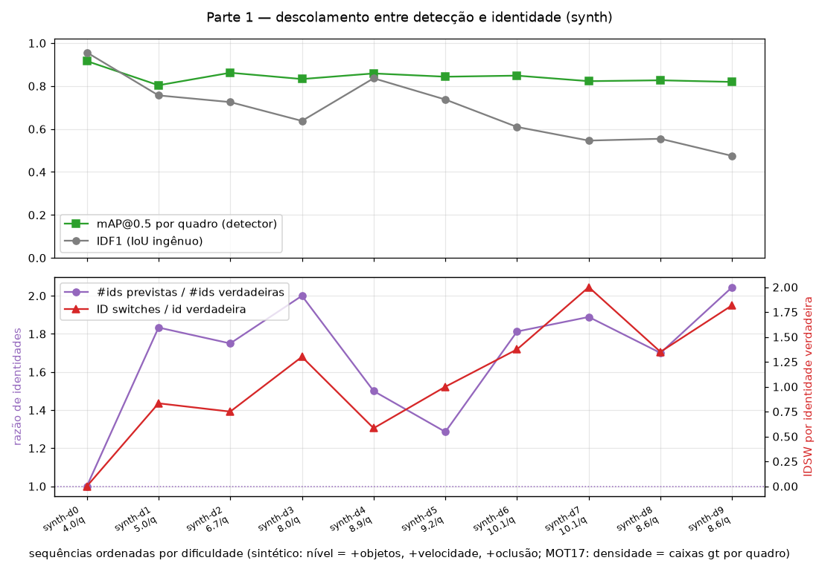
Parte 1 — O detector continua bom; a identidade desaba
0,92 → 0,82
mAP do detector (quase estável)
0,96 → 0,48
IDF1 do IoU ingênuo (cai pela metade)
Associação ingênua: IoU com a última caixa, limiar fixo, morte após k quadros. Hiperparâmetros escolhidos na validação: guloso, IoU ≥ 0,1, k = 3. Surpresa: guloso venceu o Hungarian, que força pares de IoU baixo.
Notes:
Mensagem central da Parte 1: medir só o detector engana. Em 10 vídeos de dificuldade crescente, o mAP fica quase plano mas o IDF1 cai pela metade, a razão ids previstas / ids verdadeiros sobe de 1,0 para 2,05 e os switches por identidade vão de 0 a 1,8. A associação ingênua usa a última caixa observada como referência: com movimento rápido o IoU não fecha e, na oclusão, a referência fica parada. Escolhemos os hiperparâmetros na validação (sementes 2000+), nunca no teste. O Hungarian maximiza o número de pares e acaba aceitando casamentos ruins que o guloso deixaria livres.

Slide 6
Parte 2 — MotionRNN: uma GRU por track
Entrada
Saída
Treino
Entrada por quadro
Saída
Treino
Δcx/h, Δcy/h, Δlog w, Δlog h (invariante a posição e escala)
flag observado, score, cy/H, log(h/H)
μ e log σ² do deslocamento até o próximo quadro
σ² vira o portão de associação: cresce na oclusão
só trajetórias da gt + ruído de detector
buracos simulados até 12 quadros
scheduled sampling 0 → 0,3; BPTT T = 16
perda: Smooth-L1(μ) + NLL gaussiana(σ²)
Sob oclusão a track é alimentada com a própria previsão (observado = 0): o estado continua andando, a incerteza cresce e o portão de Mahalanobis (χ²₄ 99% = 13,28) abre para reencontrar o objeto quando ele volta. GRU com h = 61, ~13 mil parâmetros na célula.
Notes:
Por que Trilha A: ela treina só com trajetórias da ground truth e roda só com o det.txt — não precisa das imagens. A recorrência carrega, por track, a memória do movimento: velocidade, aceleração, quicadas. A entrada é relativa (deltas normalizados pela altura), então o modelo vale para qualquer posição e escala. A saída é uma gaussiana: média e variância do próximo deslocamento. Treinamos com scheduled sampling — às vezes alimentamos a própria previsão em vez da observação — para o modelo aprender a andar sozinho durante oclusões. A perda de NLL treina a variância a ser honesta, e é essa variância que define o portão adaptativo de associação.

Slide 7
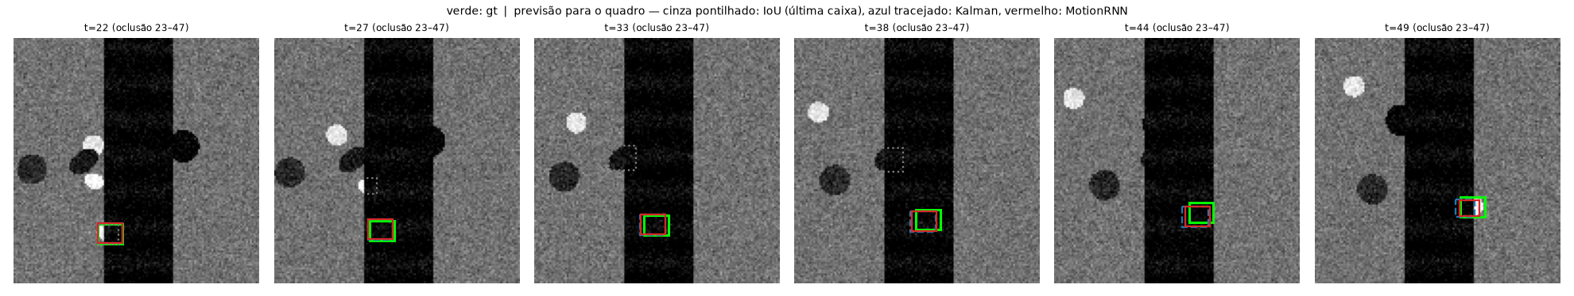
Parte 2 — Resultado no sintético (30 vídeos de teste)
3,5% → 91%
oclusões com a identidade preservada (IoU ingênuo → RNN)
1,51 → 1,11
ids previstos / ids verdadeiros
Verde: gt · vermelho: previsão da RNN atravessando o poste · cinza: IoU ingênuo parado na última caixa.
Notes:
No sintético a RNN vence com folga: IDF1 0,886 contra 0,813 do Kalman e 0,749 do IoU ingênuo; switches caem de 222 para 41. A explicação: o baseline falha porque usa a caixa do quadro anterior (com movimento rápido não fecha IoU) e porque na oclusão a referência fica parada. A RNN prevê onde o objeto vai estar e continua extrapolando sob oclusão, com incerteza crescente. Ela também aprende as quicadas nas bordas, que o Kalman de velocidade constante não modela — a 6 px/q o IDF1 é 0,45 (IoU), 0,45 (Kalman), 0,71 (RNN).

Slide 8
Pergunta: inferência em janelas de T quadros
O problema
a
Passar o estado adiante
No PA1 a borda do tile cortava objetos. Aqui a borda da janela corta identidades: toda track viva renasce com outro id, inflando a contagem e gerando um switch por track em cada fronteira. Zerar o estado também perde a velocidade e a memória das tracks ocluídas.
como no BPTT truncado: inferência causal, custo O(#tracks vivas), não O(T). O estado é pequeno (61 floats + última caixa).
b
Janelas sobrepostas
costurar ids por IoU/Mahalanobis nos quadros em comum (Hungarian entre tracks).
Resposta curta: o estado de uma track é explícito e barato — dá para carregá-lo de uma janela para a outra. O mecanismo de costura é o mesmo da reidentificação após oclusão.
c
Tracks ocluídas na borda
usar a previsão + variância da RNN como portão para casar com tracks que nascem na próxima janela.
Notes:
Pergunta do enunciado. A analogia com o PA1: lá o tile cortava objetos na borda; aqui a janela temporal corta identidades. Se zerarmos o estado entre janelas, toda track ativa vira id novo — infla a contagem e cria switches. A solução natural é carregar o estado adiante, que é exatamente o que o BPTT truncado faz no treino. Alternativas: janelas sobrepostas com costura por Hungarian, e usar a variância prevista como portão para reconectar tracks ocluídas na fronteira.

Slide 9
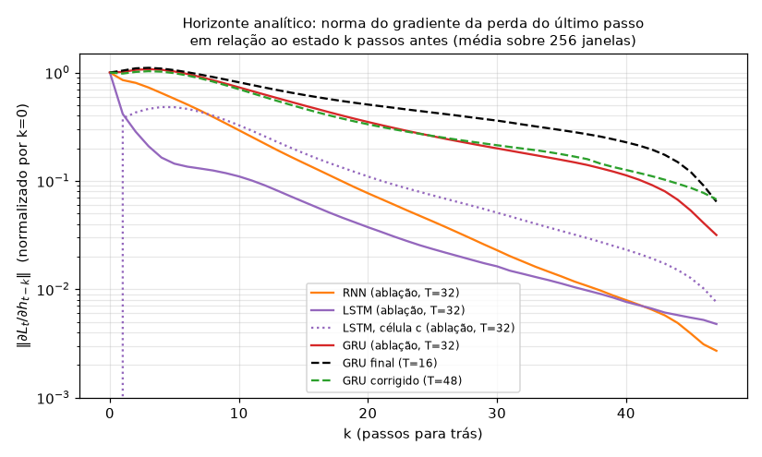
Parte 3 — A célula importa menos que a janela
IDF1 (val.) | T = 4 | T = 8 | T = 16 | T = 32
RNN simples | 0,803 | 0,859 | 0,876 | 0,883
LSTM | 0,807 | 0,849 | 0,879 | 0,884
GRU | 0,807 | 0,867 | 0,884 | 0,885
3 células com ~13k parâmetros × 4 janelas de BPTT × 3 sementes = 36 treinos (sintético).
44× vs 5×
queda do gradiente em 30 passos: RNN simples vs GRU
‖∂L_t/∂h_{t−k}‖ por k. Na LSTM a memória longa está em c (pontilhado), não em h.
Bate com a aula (gradiente que some), mas a tarefa precisa de pouca memória: estimar velocidade usa poucos quadros. O gargalo é T — de onde vem o sinal de supervisão — não a célula.
Notes:
Ablação: RNN simples, LSTM e GRU com o mesmo número de parâmetros na célula, janelas T de 4 a 32, 3 sementes. A GRU vence por pouco em todo T, mas a diferença entre células (0,5–1 ponto) é do tamanho do desvio. O que domina é T: de 0,80 em T=4 para 0,88 em T=32. O gradiente analítico confirma a teoria — na RNN simples cai 44× em 30 passos, na GRU só 5× — mas a tarefa de prever movimento precisa de poucos quadros de memória. Com T=4 nem a GRU recebe supervisão que atravesse uma oclusão de 8 quadros. Detalhe para a LSTM: o gradiente em h cai rápido, mas a memória longa dela está na célula c, que decai bem mais devagar.

Slide 10
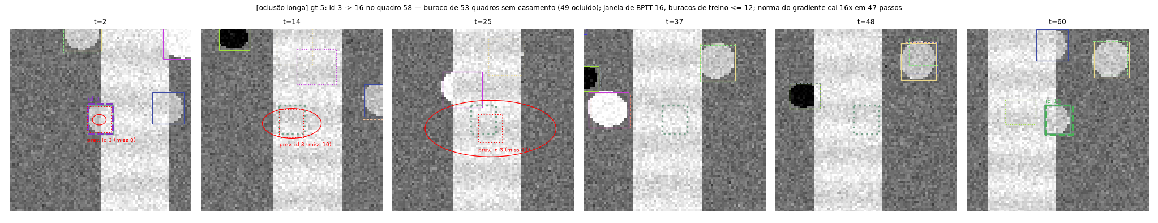
Parte 4 — Onde a identidade se perde
Falha 1: objeto ocluído por 49 quadros. A elipse de incerteza (2σ) cresce até a track morrer em max_age = 30.
39 de 48
Oclusão longa (2 de 3 exemplos): o modelo "sabe" que extrapola — a incerteza cresce — mas nunca foi supervisionado num buraco desse tamanho.
Fragmentação em aglomerado: dois objetos colados; a previsão desliza para o vizinho. Falha de aparência, não de memória.
ID switches vêm de oclusão mais longa que max_age e que os buracos vistos no treino (≤ 12)
Notes:
Galeria de falhas numa suíte com oclusões de 4 a 32 quadros. Dos 48 switches, 39 vêm de oclusões mais longas que max_age (30) e que os buracos vistos no treino (até 12). A figura mostra a elipse de incerteza crescendo — o modelo sabe que está extrapolando — mas a track morre antes do objeto voltar. Os outros 9 são fragmentações curtas em aglomerados: geometria sozinha não separa dois objetos colados, precisaria de aparência.

Slide 11
Parte 4 — Correção testada contra um controle
 | IDF1 teste | IDSW teste
Final | 0,886 | 41
Só max_age = 60 | 0,887 | 39
Corrigido | 0,892 | 32
O diagnóstico estava certo nas duas metades: a maior parte do ganho vem de não matar a track; o retreino com buracos longos acrescenta +11 pontos de sobrevivência e −7 switches, sem piorar o caso comum.
Notes:
Correção com controle. Diagnóstico: oclusão maior que max_age e maior que os buracos vistos no treino. Mudança: retreinar com T=48 e buracos de até 40 quadros, e usar max_age 60. Para separar os dois efeitos, um controle muda só o max_age. Resultado: sobrevivência em oclusões de 32–47 quadros vai de 0% para 72% (controle) e 83% (corrigido). No teste padrão o corrigido também melhora: IDF1 0,892, switches 41 → 32.

Slide 12
Parte 5 — Detector degradado: absorve ou amplifica?
Leve e média: absorve
Na média o mAP cai 34% e o IDF1 da RNN só 25%: detecções perdidas viram "oclusões curtas" e o portão rejeita FPs isolados.
Forte: amplifica
Switches ×13 (41 → 543) e perde para o Kalman. Ruído de 10% está fora do treino (4%): a velocidade estimada erra e a extrapolação puxa a track para FPs.
Notes:
Estresse sem retreinar: degradamos o detector em três níveis (drop, ruído de caixa, falsos positivos). Em leve e média a RNN absorve — o IDF1 relativo cai menos que o mAP relativo. Na forte ela amplifica: switches multiplicam por 13 e o Kalman, com ruído de processo explícito, degrada com mais suavidade. Motivo: ruído de 10% está fora da distribuição de treino. Correção natural: treinar com ruído variável ou usar o score como confiança da observação. Pergunta extra da taxa de quadros: um modelo treinado com Δt fixo aprende 'deslocamento por passo'; subamostrar quebra isso; dar Δt como entrada só ajuda se o treino vir vários Δt.

Slide 13
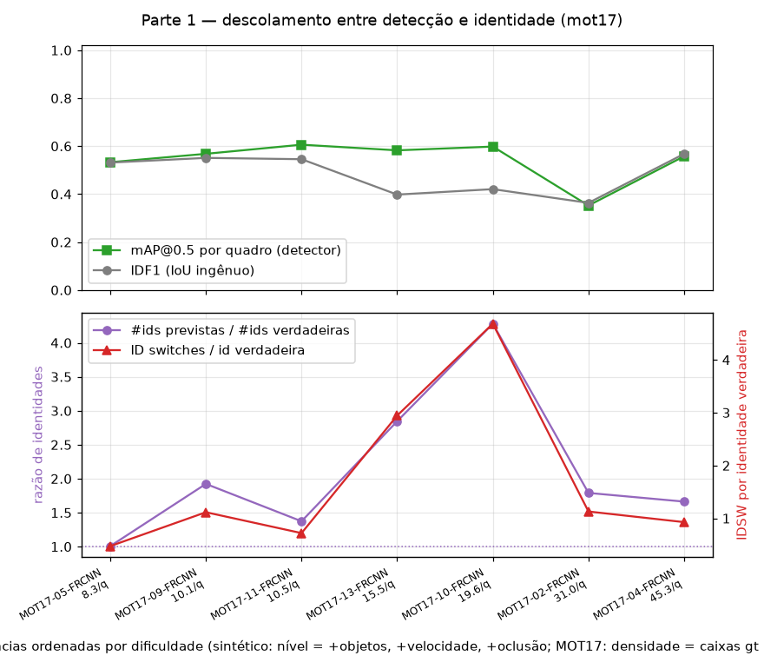
Parte 2 — No MOT17 real (teste: sequências 10 e 13)
rastreador | IDF1 | IDSW | Frag | ids prev./verd. | oclusões c/ id | mAP
IoU ingênuo | 0,410 | 591 | 563 | 3,34 | 17% | 0,590
Kalman | 0,493 | 397 | 640 | 0,86 | 51% | 0,590
MotionRNN | 0,500 | 383 | 598 | 1,63 | 40% | 0,590
Detecções: FRCNN público (mAP médio 0,542; DPM 0,415, SDP 0,652, torchvision 0,647). Trocando pelo torchvision: RNN 0,517 (350 switches), mas o IoU ingênuo piora para 0,372.
RNN ≈ Kalman: IDF1 0,500 vs 0,493 e 383 vs 397 switches. O ganho é bem menor que no sintético.
Por quê: pedestres andam quase em linha reta, então velocidade constante já é um bom modelo e sobra pouca dinâmica para a RNN aprender.
Onde a RNN perde: o Kalman preserva mais oclusões (51% vs 40%) e acerta melhor a contagem (a RNN cria 1,6× ids). A amostra é pequena: ~45 oclusões em 2 sequências.
Parte 1 no MOT17: mAP e IDF1 por sequência, ordenadas por densidade.
Notes:
Agora o MOT17 real, nas sequências de teste 10 e 13, com as detecções públicas FRCNN. O mAP do detector é só 0,59: o problema já começa difícil. O IoU ingênuo cria 3,3 vezes mais ids do que existem. Kalman e RNN ficam praticamente empatados: a RNN tem IDF1 0,500 contra 0,493 e 383 contra 397 switches. Temos que ser honestos: no sintético a vantagem da RNN vinha de movimento não linear (quicadas, aceleração aleatória). Pedestres andam quase em linha reta, e aí o Kalman de velocidade constante já captura quase tudo. Além disso o Kalman preserva mais oclusões e erra menos a contagem; a RNN fragmenta mais. Mas são só cerca de 45 eventos de oclusão em 2 sequências, então essa diferença tem muita variância. Também rodamos o detector do torchvision (Faster R-CNN v2) na GPU do Mac. Ele tem mAP 0,647, bem acima do FRCNN público, e mesmo assim o IoU ingênuo piora (0,410 → 0,372), porque o detector gera quase o dobro de caixas e a associação ingênua se confunde mais. A RNN é a única que aproveita o detector melhor: IDF1 0,517 e 350 switches, contra 513 do Kalman. É o descolamento da Parte 1 na direção oposta: detector melhor não conserta a identidade.

Slide 14
No MOT17 — ablação, correção e estresse
Parte 3 · ablação
Validação = 1 sequência (09), então o IDF1 é ruidoso (0,51–0,59, sem tendência). O sinal consistente: a sobrevivência à oclusão sobe com T (GRU: 17% em T=4 → 65% em T≥8). De novo, a janela importa mais que a célula.
Parte 4 · correção
T=48 + buracos ≤ 40 + max_age 60: oclusões preservadas 40% → 51% e contagem bem melhor (1,63 → 1,17 ids por pessoa), mas o IDF1 não se mexe (0,500 → 0,503) e os switches sobem (383 → 444).
Parte 5 · estresse
Mesmo padrão do sintético: a RNN supera o Kalman em degradação leve e média e perde na forte (0,241 vs 0,255).
Notes:
Rodamos as mesmas Partes 3, 4 e 5 no MOT17. Ablação: a validação é uma única sequência (MOT17-09), então o IDF1 oscila entre 0,51 e 0,59 sem tendência clara entre células ou janelas — não dá para concluir nada sobre a célula. O que se repete é que a sobrevivência à oclusão cresce com T. Correção da Parte 4: aumentar T, buracos de treino e max_age melhora a sobrevivência à oclusão de 40% para 51%, mas manter tracks vivas por mais tempo também gera mais trocas em cenas densas, e o IDF1 fica igual. O próximo slide mostra por quê. Estresse: o padrão do sintético se repete — a RNN absorve degradação leve e média e perde para o Kalman na forte.

Slide 15
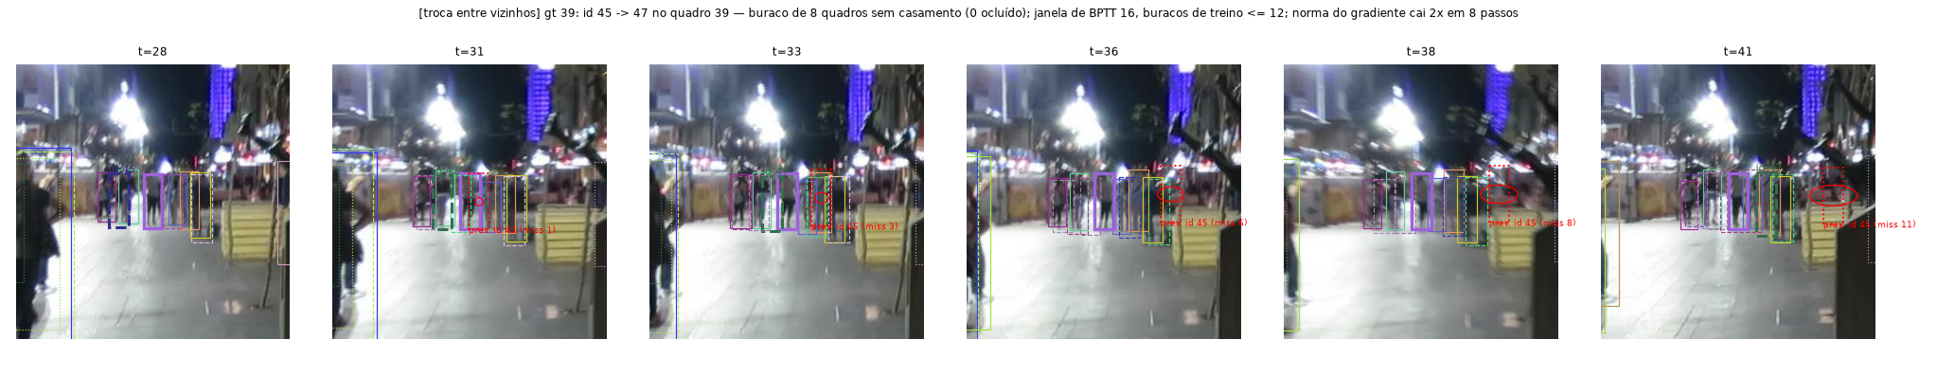
No MOT17 — as falhas são outras
MOT17-10: pedestres lado a lado. A detecção some por 8 quadros, a previsão (vermelho) desliza e o id 45 vira 47 sem nenhuma oclusão.
Por isso a correção não move o IDF1: ela ataca a oclusão longa, que no sintético era 81% dos erros e no MOT17 é só 30%. O resto vem de multidão: vizinhos colados e detecções que piscam. Geometria sozinha não separa duas pessoas lado a lado; o próximo passo seria uma pista de aparência.
Notes:
Galeria de falhas no MOT17 real. No sintético, 39 de 48 switches vinham de oclusão longa. No MOT17 os 383 switches se dividem em três partes parecidas: 115 de oclusão longa, 118 de fragmentação curta e 150 de troca entre vizinhos — o maior grupo. A figura mostra um caso típico: pessoas andando lado a lado, a detecção do id 45 some por 8 quadros sem que ele esteja ocluído, a previsão da RNN desliza e quando a detecção volta ela é capturada por outra track. Isso explica por que a correção da Parte 4 (feita para oclusão longa) melhora a sobrevivência à oclusão mas não o IDF1: ela ataca só 30% dos erros. Para multidão seria preciso aparência (Trilha B ou um embedding de re-identificação).

Slide 16
O que levamos
id 1
id 2
Detecção ≠ identidade
Movimento aprendido ajuda
mAP estável enquanto o IDF1 cai pela metade. É preciso medir a identidade.
No sintético a RNN corta switches de 131 (Kalman) para 41. No MOT17 o ganho é pequeno.
id 3
id 4
Memória vem do treino
Limites
A janela de BPTT e os buracos vistos no treino limitam o horizonte mais que a célula.
No MOT17, 39% dos switches são trocas entre vizinhos: sem aparência, a geometria não separa pessoas coladas.
Código, métricas e figuras: github.com/yonirg/Assignment-2-DL · bash run_all.sh {synth | mot17}
Notes:
Fechamento. Quatro lições: 1) detecção boa não garante identidade; 2) um modelo de movimento aprendido, com incerteza, melhora muito a associação quando o movimento é não linear; no MOT17, com pedestres quase lineares e detecções ruidosas, o ganho sobre o Kalman é pequeno; 3) o horizonte de memória é limitado pelo que o treino supervisiona; 4) sem aparência e fora da distribuição de treino a RNN tem limites claros. Tudo é reproduzível com run_all.sh.

